Slide 1
KVQA: Knowledge-aware VQA
Index.
KVQA란?
데이터셋 분석
문제 목표 정의
2016025078 강덕영
2017029661 박제우 2017041930 김선동

Slide 2
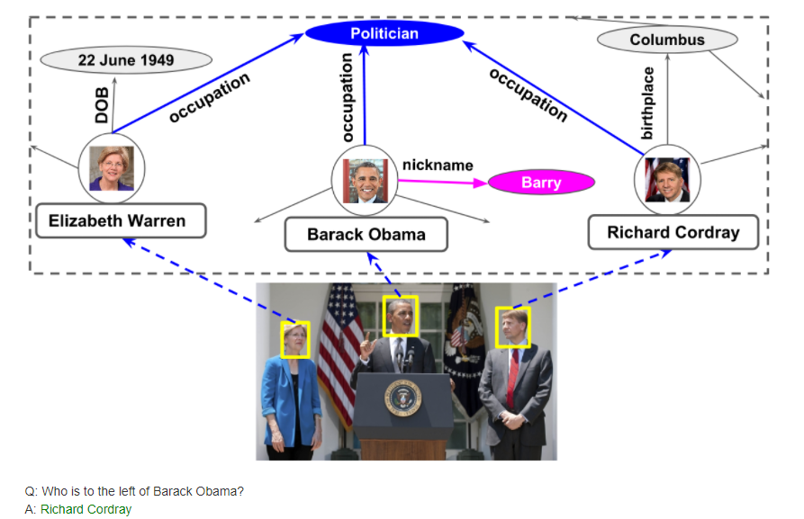
1. KVQA란?
KVQA는 이미지에서 얻을 수 있는 직접적인 정보 뿐만 아니라, 이미지에 없는 정보를 사용해서 질문에 대한 답을 하는 것이다.
[그림 1] http://malllabiisc.github.io/resources/kvqa/
Notes:
예를 들어, 오바마 옆에 있는 사람의 이름이 누구야? 라는 질문에 어떻게 대답하기 위해선, 해당 사람의 정보가 필수적입니다.
그런데 사람의 이름, 직업, 나이 등과 같은 정보들은 사진에서 추출할 수 없기 때문에 외부 지식으로부터 가져오게 됩니다.
이렇게 외부 지식을 통해 질문에 대한 답변을 하는 것을 kvqa 라고 하며, 외부 지식은 일반적으로 knowledge graph 형태로 표현됩니다.

Slide 3
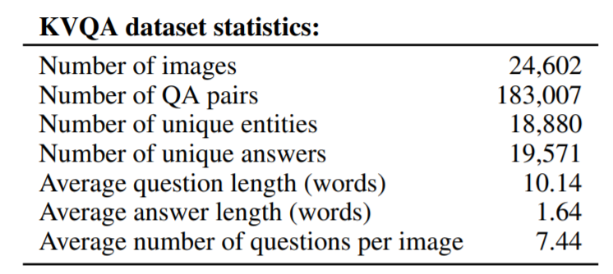
2. 데이터셋 분석
[그림 2] KVQA 데이터 통계 - KVQA: Knowledge-aware Visual Question Answering
Reference image의 개수: 69,362개 카테고리별 질문 개수:
카테고리명 | # | 카테고리명 | #
Spatial | 14,632 | Subtraction | 18,843
1-hop | 144,329 | Comparison | 28,966
Multi-hop | 38,711 | Counting | 19,017
Boolean | 52,621 | Multi-entity | 55,513
Intersection | 7,548 | Multi-relation | 102,636
Notes:
KVQA는 주로 인물의 관한 질의응답이므로 대부분의 image가 인물(실제 사진 뿐만 아니라 초상화 같은 그림과 동상도 포함)로 이루어져 있다.
13516.jpg(footprint), 13543.jpg(묘비), 13644.jpg(만화캐릭터)등과 같이 인물은 아니어도 인물이 추론 가능한 이미지들도 있다.
Wikipedia page로부터 30K의 사람을 포함한 70K의 이미지 다운로드 Human annotator가 사람을 식별하고 배열하게 함. 이후 templated-question을 요청하고, ground-truth 획득

Slide 4
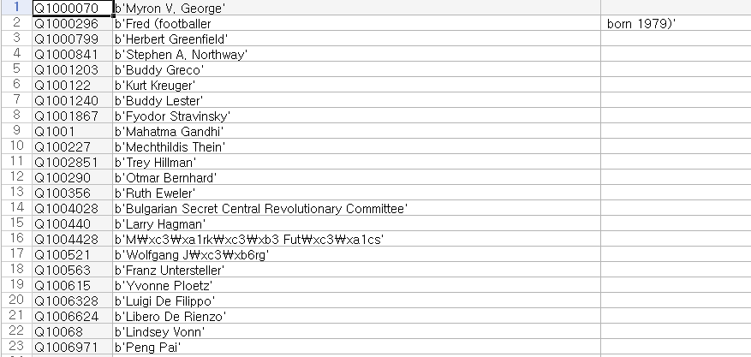
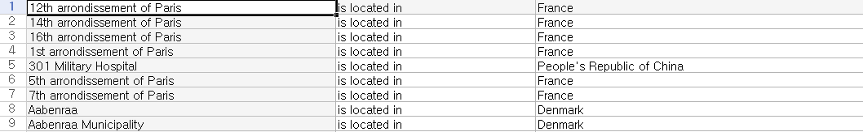
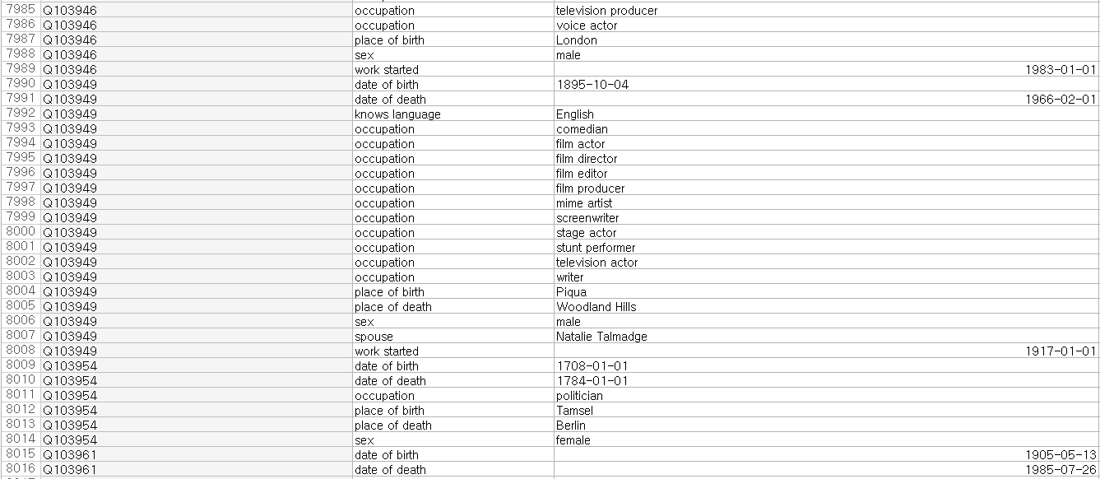
2. 데이터셋 분석
[그림 4] Kgfacts-CloseWorld.csv - 장소 매핑
[그림 3] Qid-NamedEntityMapping.csv
[그림 5] Kgfacts-CloseWorld.csv – qid와 관계 매핑
Notes:
KVQA는 주로 인물의 관한 질의응답이므로 대부분의 image가 인물(실제 사진 뿐만 아니라 초상화 같은 그림과 동상도 포함)로 이루어져 있다.
13516.jpg(footprint), 13543.jpg(묘비), 13644.jpg(만화캐릭터)등과 같이 인물은 아니어도 인물이 추론 가능한 이미지들도 있다.
Wikipedia page로부터 30K의 사람을 포함한 70K의 이미지 다운로드 Human annotator가 사람을 식별하고 배열하게 함. 이후 templated-question을 요청하고, ground-truth 획득

Slide 5
2. 데이터셋 분석
Answer 중 값이 숫자로 나오는 경우: 28829개
- 상위 10개 (답, 개수) (1, 11017), (2, 3762), (3, 855), (71, 382), (74, 366),
(79, 353), (83, 347), (70, 347), (77, 344), (76, 334)
Answer 중 값이 숫자가 아닌 경우: 154178개
- 그 중 Yes인 경우: 23533개 - 그 중 No인 경우: 29011개 - 답의 단어 수: [(1, 81749), (2, 48012), (4, 17405), (3, 5665), (5, 725), (6, 463), (7, 104), (10, 31), (8, 19), (9, 5)] - Yes/NO 대답 제외하고 가장 많이 나온 답 상위 10개 (답, 개수) ('Europe', 9885), ('North America', 6507), ('United States of America', 5817),
('Person in the left', 4945), ('Person in the right', 4789), ('United Kingdom', 2375),
('Both', 2074), ('Andrew Jackson', 2046), ('Abraham Lincoln', 1923), ('Asia', 1470)
Notes:
총 이미지의 수: 24602개
총 Question/ParaQuestion/Answer의 수 : 각각 183007개
Answer 중 값이 숫자로 나오는 경우: 28829개
숫자로 나오는 답 상위 10개 (답, 개수):
(1, 11017), (2, 3762), (3, 855), (71, 382), (74, 366),
(79, 353), (83, 347), (70, 347), (77, 344), (76, 334),

Slide 6
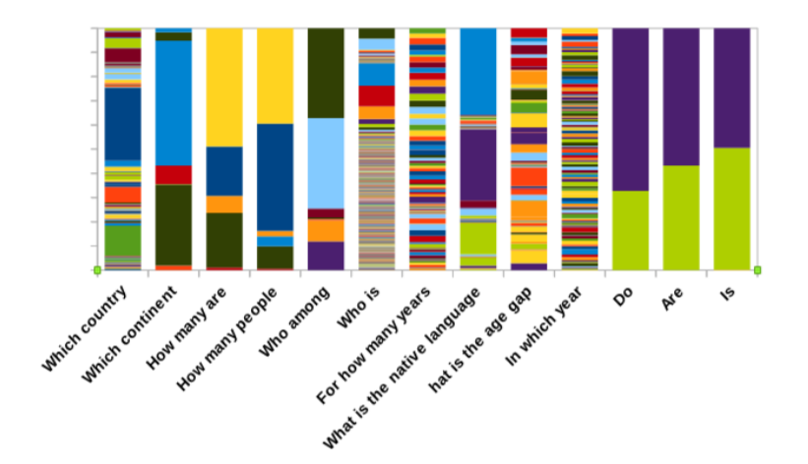
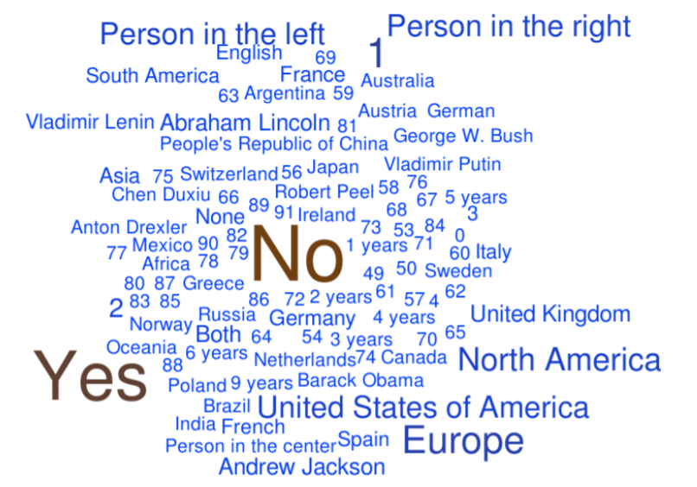
2. 데이터셋 분석
[그림 7] KVQA 질의 응답 결과 Word Cloud
[그림 6] KVQA 질의 응답 스펙트럼

Slide 7
2. 데이터셋 분석 - JSON 파일의 형식
"Answers" : [
"답변 1",
"답변 2",
...
"답변 M"
],
"Type of Question": [
// 복수 개의 카테고리에 속할 수 있음
["질문 1의 카테고리", "질문1의 카테고리", ...],
["질문 2의 카테고리", "질문2의 카테고리", ...],
...,
["질문 M의 카테고리", "질문M의 카테고리", ...]
]
}
“이미지 파일의 번호“ : {
“NamedEntities” [
“사람이름 1”,
“사람이름 2”,
…
“사람이름 N”
],
“imgPath": "KVQAimgs/[이미지 파일 이름].jpg",
"ParaQuestions" : [
“paraphrase한 질문 1",
"paraphrase한 질문 2",
...,
" paraphrase한 질문 M"
],
"Qids" : [
"Q(사람 1에 해당하는 reference image 번호)",
"Q(사람 2에 해당하는 reference image 번호)",
...,
"Q(사람 N에 해당하는 reference image 번호)",
],
"Questions" : [
"원래의 질문 1",
"원래의 질문 2",
...
"원래의 질문 M"
],
"split": [ 1~3, 1~3, 1~3, 1~3, 1~3 ], // 1: train, 2: validation, 3: test (총 5번의 split)
"wikiCap": "(가져온 이미지에 달려 있던 캡션)",
Notes:
각 이미지 파일의 번호로 데이터가 구성되어 있으며, 각 이미지에는 N명의 사람이 있고 사진에 대한 질문과 답변이 M개 존재한다.
https://paraphrasing-tool.com/을 이용하여 paraphrased question들을 추가
질문의 카테고리는 10개이며

Slide 8
2. 데이터셋 분석 - JSON 파일의 형식
“이미지 파일의 번호“ : {
“NamedEntities” [
“사람이름 1”,
“사람이름 2”,
…
“사람이름 N”
],
“imgPath": "KVQAimgs/[이미지 파일 이름].jpg",
"ParaQuestions" : [
“paraphrase한 질문 1",
"paraphrase한 질문 2",
...,
" paraphrase한 질문 M"
],
"Qids" : [
"Q(사람 1에 해당하는 reference image 번호)",
"Q(사람 2에 해당하는 reference image 번호)",
...,
"Q(사람 N에 해당하는 reference image 번호)",
],
"Questions" : [
"원래의 질문 1",
"원래의 질문 2",
...
"원래의 질문 M"
],
"split": [ 1~3, 1~3, 1~3, 1~3, 1~3 ], // 1: train, 2: validation, 3: test (총 5번의 split)
"wikiCap": "(가져온 이미지에 달려 있던 캡션)",
원래의 질문은 미리 만들어 두고, https://paraphrasing-tool.com/을 사용하여 paraphrase한 질문을 추가함
Notes:
각 이미지 파일의 번호로 데이터가 구성되어 있으며, 각 이미지에는 N명의 사람이 있고 사진에 대한 질문과 답변이 M개 존재한다.
https://paraphrasing-tool.com/을 이용하여 paraphrased question들을 추가
질문의 카테고리는 10개이며

Slide 9
2. 데이터셋 분석 - JSON 파일의 형식
“이미지 파일의 번호“ : {
“NamedEntities” [
“사람이름 1”,
“사람이름 2”,
…
“사람이름 N”
],
“imgPath": "KVQAimgs/[이미지 파일 이름].jpg",
"ParaQuestions" : [
“paraphrase한 질문 1",
"paraphrase한 질문 2",
...,
" paraphrase한 질문 M"
],
"Qids" : [
"Q(사람 1에 해당하는 reference image 번호)",
"Q(사람 2에 해당하는 reference image 번호)",
...,
"Q(사람 N에 해당하는 reference image 번호)",
],
"Questions" : [
"원래의 질문 1",
"원래의 질문 2",
...
"원래의 질문 M"
],
"split": [ 1~3, 1~3, 1~3, 1~3, 1~3 ], // 1: train, 2: validation, 3: test (총 5번의 split)
"wikiCap": "(가져온 이미지에 달려 있던 캡션)",
- Reference image는 visual named entity linking을 위해 wikipage에서 수집한 이미지이다. - 사람 N에 해당하는 Knowledge graph의 Entity 번호를 말한다.
Notes:
각 이미지 파일의 번호로 데이터가 구성되어 있으며, 각 이미지에는 N명의 사람이 있고 사진에 대한 질문과 답변이 M개 존재한다.
https://paraphrasing-tool.com/을 이용하여 paraphrased question들을 추가
질문의 카테고리는 10개이며

Slide 10
2. 데이터셋 분석 - JSON 파일의 형식
“이미지 파일의 번호“ : {
“NamedEntities” [
“사람이름 1”,
“사람이름 2”,
…
“사람이름 N”
],
“imgPath": "KVQAimgs/[이미지 파일 이름].jpg",
"ParaQuestions" : [
“paraphrase한 질문 1",
"paraphrase한 질문 2",
...,
" paraphrase한 질문 M"
],
"Qids" : [
"Q(사람 1에 해당하는 reference image 번호)",
"Q(사람 2에 해당하는 reference image 번호)",
...,
"Q(사람 N에 해당하는 reference image 번호)",
],
"Questions" : [
"원래의 질문 1",
"원래의 질문 2",
...
"원래의 질문 M"
],
"split": [ 1~3, 1~3, 1~3, 1~3, 1~3 ], // 1: train, 2: validation, 3: test (총 5번의 split)
"wikiCap": "(가져온 이미지에 달려 있던 캡션)",
training 70%, validation 20%, testing 10%로 나누고, 각 dataset에 대해 5개로 나누어 각 test split의 결과의 평균 정확도를 구함
Notes:
각 이미지 파일의 번호로 데이터가 구성되어 있으며, 각 이미지에는 N명의 사람이 있고 사진에 대한 질문과 답변이 M개 존재한다.
https://paraphrasing-tool.com/을 이용하여 paraphrased question들을 추가
질문의 카테고리는 10개이며

Slide 11
2. 데이터셋 분석 - JSON 파일의 형식
"Answers" : [
"답변 1",
"답변 2",
...
"답변 M"
],
"Type of Question": [
// 복수 개의 카테고리에 속할 수 있음
["질문 1의 카테고리", "질문1의 카테고리", ...],
["질문 2의 카테고리", "질문2의 카테고리", ...],
...,
["질문 M의 카테고리", "질문M의 카테고리", ...]
]
}
카테고리는 총 10개로 다음과 같다.
Spatial
1-hop
Multi-hop
Boolean
Intersection
Subtraction
Comparison
Counting
Multi-entity
Multi-relation
Notes:
각 이미지 파일의 번호로 데이터가 구성되어 있으며, 각 이미지에는 N명의 사람이 있고 사진에 대한 질문과 답변이 M개 존재한다.
https://paraphrasing-tool.com/을 이용하여 paraphrased question들을 추가
질문의 카테고리는 10개이며

Slide 12
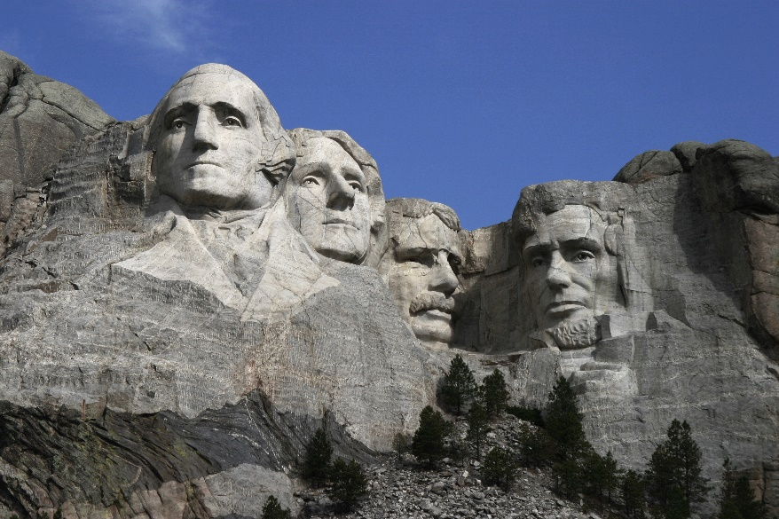
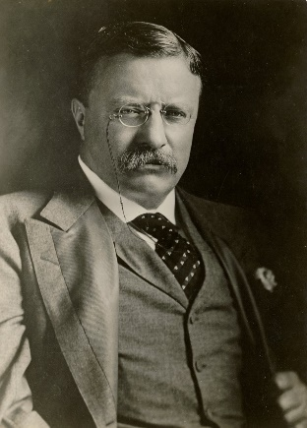
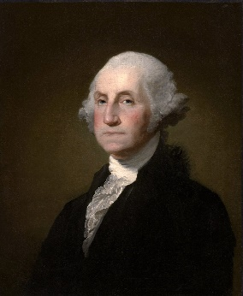
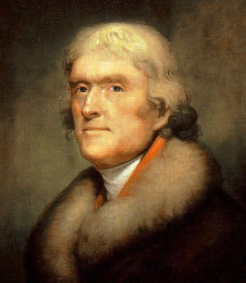
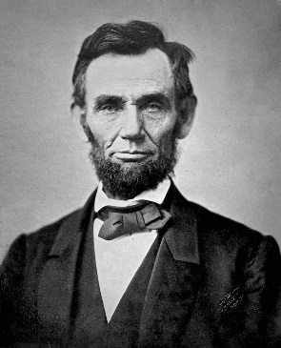
2. 데이터셋 분석 - JSON 파일의 예시
“2635“ : {
“NamedEntities” [
“George Washington”,
“Thomas Jefferson”,
"Theodore Roosevelt“
"Abraham Lincoln“
],
“imgPath": "KVQAimgs/2635.jpg",
"ParaQuestions" : [
"Who is in the left side?",
"How many politicians are there in the picture?"
],
"Qids" : [
"Q23”,
"Q11812",
“Q33866”
"Q91”
],
"Questions" : [
"Who is in the left?“,
"How many politicians are there in the image?"
],
"split": [ 1, 2, 2, 3, 1 ]
"wikiCap": "(left to right) Washington, Jefferson, T. Roosevelt and Lincoln sculptured into Mt. Rushmore",
"Answers" : [
"George Washington“,
4
],
"Type of Question": [
["spatial", "1-hop“],
["1-hop", "counting", "Multi-Entity“]
]
}
[그림 8] 2635.jpg
Notes:
각 이미지 파일의 번호로 데이터가 구성되어 있으며, 각 이미지에는 N명의 사람이 있고 사진에 대한 질문과 답변이 M개 존재한다.
https://paraphrasing-tool.com/을 이용하여 paraphrased question들을 추가
질문의 카테고리는 10개이며

Slide 13
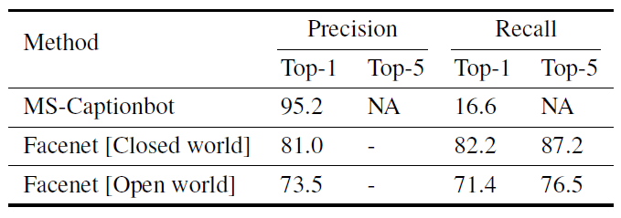
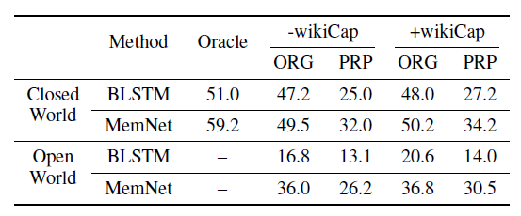
3. 문제 목표 정의
논문에서 지정한 Baseline을 이용하여 측정한 성능과 비교
1. Face recognition (Zhang et al. 2016)
2. Face localization (Facenet)
[그림 9] Facenet vs. MS-Captionbot
3. Visual Entity Linking (MemNet)
[그림 10] MemNet vs. BLSTM - Question Answering results

Slide 14
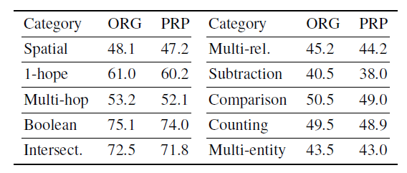
3. 문제 목표 정의
4. VQA 결과
[그림 11] 변형된 질문과 원본 질문의 각 카테고리에 대한 결과
Face localization - varGFaceNet
Spatial이나 1-hop에 집중해서 문제 해결
Notes:
https://paperswithcode.com/sota/face-verification-on-labeled-faces-in-the

